Slide 1
Волонтёрское движение «Ветер перемен»
«Добровольцы не обязательно имеют время; у них просто есть сердце».
Элизабет Эндрю.

Slide 2
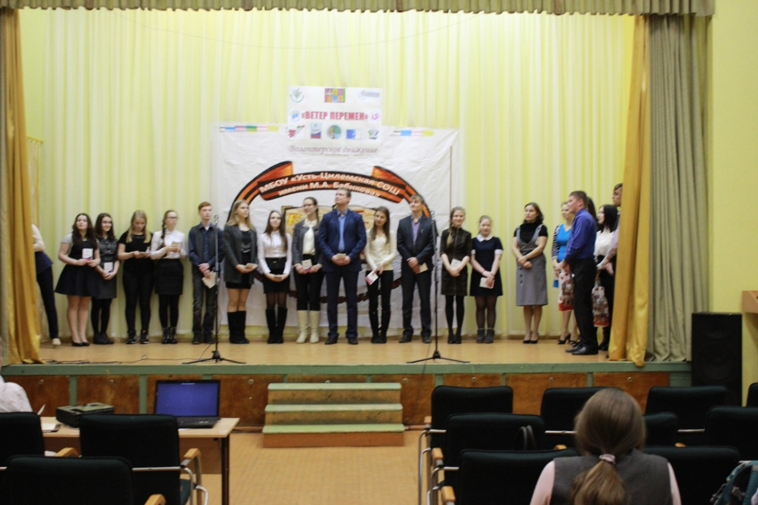
Волонтёрское движение «Ветер перемен» появилось на базе МБОУ «УСОШ им. М.А. Бабикова» 16 марта 2016 года

Slide 3
Волонтёрство – это бренд!

Slide 4
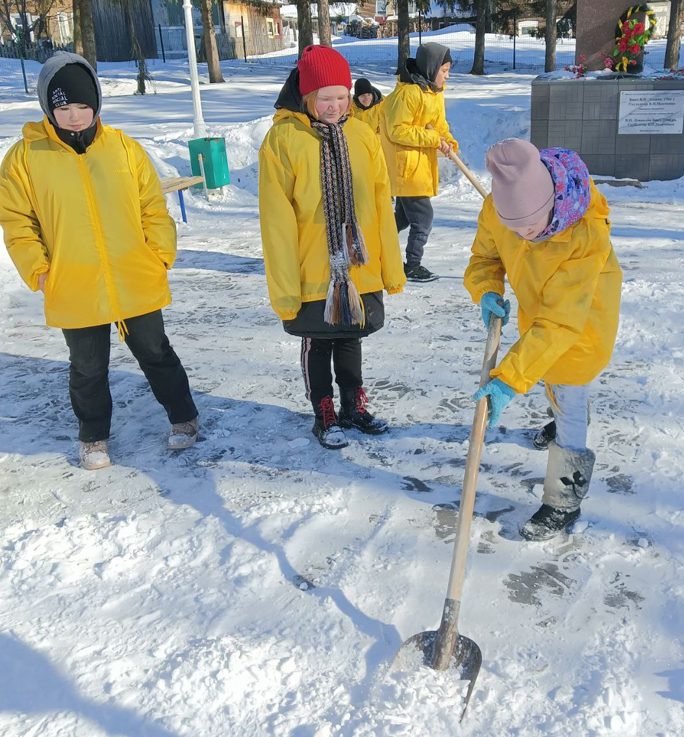
Волонтёрство – это стиль жизни!

Slide 5
Что такое быть волонтёром в стенах нашей школы?

Slide 6
В движении состоят школьники от 12 до 18 лет, учителя. Наши волонтёры помогают в организации различных мероприятий, проводят субботники, поддерживают всероссийские акции, занимаются социальным волонтёрством. Каждый год участвуют в проведении Весенней недели добра. Еженедельно посещают одиноких пожилых людей, инвалидов.

Slide 7
Ещё много доброго впереди!

